Slide 1
FLAVA：一个基础语言和视觉 对齐模型
《FLAVA：A Foundational Language And Vision Alignment Model》

Slide 2
FLAVA简介
视觉语言Transformer的大规模预训练已经在各种下游任务上带来了令人印象深刻的性能改善。特别地，像CLIP和ALIGN这样的对比方法已经证明，自然语言监督可以为迁移学习带来高质量的视觉模型。
对比方法的缺点：跨模态的特性使得它们不容易用于需要同时处理两种模态的多模态问题
最近的很多transformer模型，针对多模态视觉和语言领域，但经常忽略单模态的视觉和语言性能

Slide 3
FLAVA的出发点和提出
一个训练的比较好的多模态模型，不仅在图文跨模态任务上效果好，同时也能在图片或文本的单模态任务上效果好。因此，FLAVA提出，在训练多模态模型时，同时引入图像领域和NLP领域的单模态任务，提升单模态模型的效果，这有助于多模态模型后续的训练。
即视觉和语言空间中的真正基础模型不仅应该擅长视觉、语言或视觉和语言问题，还应该同时擅长这三个方面。
作者提出了一个称为FLAVA的基础语言和视觉对齐模型，该模型明确的针对视觉、语言以及它们的多模态组合。FLAVA通过在单模态和多模态数据上联合预训练，得到了很好的表征。作者在35个跨视觉、自然语言处理和多模态任务上评估了FLAVA，显示出很好的性能。
优点：在公开可获取的语料库上训练，该数据集的规模要比其他模型的数据小一个数量级

Slide 4
FLAVA背景
一般，在视觉语言空间的模型能够被分为两种类别：
(1) 图像和文本分别使用独立的编码器进行编码，然后跟一个浅的交互层用于下游任务
(2) 使用自注意力跨模块融合编码器
双编码器方法在单模态任务以及跨模态检索任务上工作的很好，但是由于缺乏融合导致在涉及到视觉推理和问答的任务上效果不好，而融合编码器方式则会表现好很多。

Slide 5
因此
FLAVA合并了双编码器和融合编码器方法至一个整体的模型中，该模型可以利用新的FLAVA预训练方案进行预训练。FLAVA能够同时利用单模态数据和多模态成对数据，最终的模型能够处理任何单模态和检索任务，也能处理跨模态和多模态视觉语言任务。

Slide 6
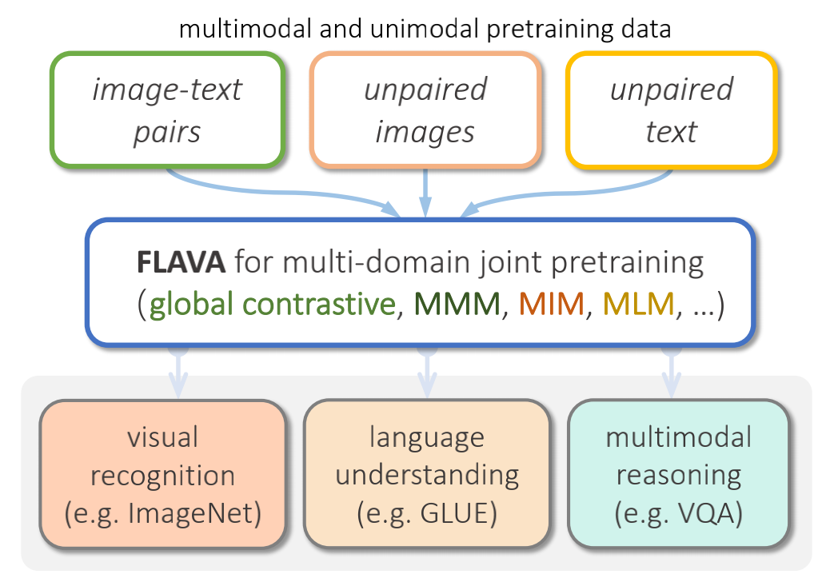
FLAVA模型
三种不同输入：
(1) 成对的图片-文本
(2) 单独文本
(3) 单独图片
解决三个领域的问题：
NLP：语言理解（如GLUE）
CV：视觉识别（如ImageNet）
多模态：多模态推理（如VQA）

Slide 7
FLAVA模型架构 (含有三个编码器)
1、图片编码器(Image Encoder)
直接借用既有模型ViT的结构，同时仿照ViT的处理方法，分割图片进行编码。在ViT输出的隐状态上，FLAVA利用单一模态数据集中的图片进行Masked Image Modeling。
2、文本编码器(Text Encoder)
FLAVA没有采用BERT之类纯文本语言模型的结构，而是和图片编码器一样，使用了ViT的结构，不过因为是不同的模态，自然采用了不同的模型参数。
3、多模态编码器(Multimodal Encoder)
在图片编码器和文本编码器之上，FLAVA添加了一层多模态编码器做模态融合，多模态编码器将前两者输出的隐藏状态作为输入，同样利用ViT的模型结构进行融合。

Slide 8
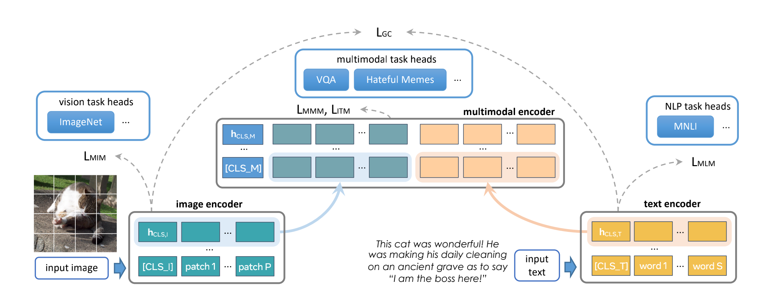
FLAVA模型

Slide 9
多模态预训练
在文本编码器和图片编码器中，FLAVA在单一模态上进行了预训练，分别是MLM和MIM，在多模态预训练方面，FLAVA使用了三种多模态预训练任务：
(1) 对比学习：FLAVA利用图片编码器和文本编码器的隐藏状态，增大相匹配的图片-文本对之间的余弦相似度，减小非匹配的图片-文本对之间的余弦相似度。
(2) Masked Multimodal Modeling：与图片编码器上的MIM类似，只不过改为利用多模态编码器的隐状态进行预测。
(3) 图片-文本匹配：与许多现有模型一样，FLAVA利用多模态编码器的[CLS]的隐状态，识别当前图片与文本是否匹配。

Slide 10
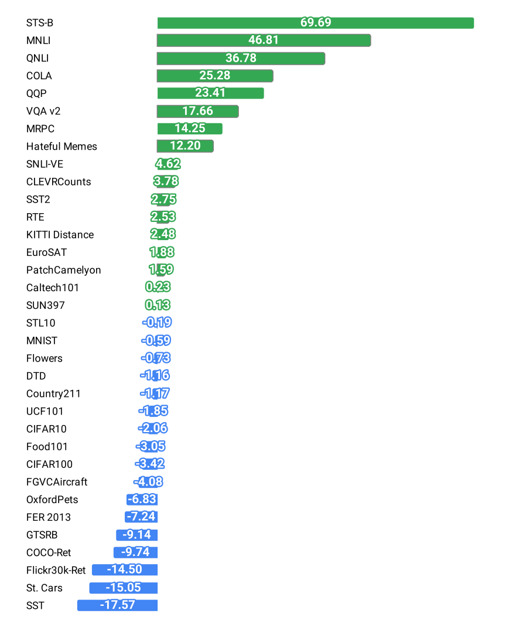
结论
从各个任务平均上看，FLAVA能够取得整体上的最优结果，多模态任务平均比CLIP高出2个百分点左右，整体平均比CLIP高出10个百分点左右。从具体任务上看，在不少任务上都取得了十分显著的提高。

Slide 11
创新点
作者实现了将单一模型运用于三个不同领域的不同任务，而且有着不错的效果，虽然FLAVA并没有在所有任务上都达到最先进的水平，但是整体性能上并不弱于现有模型。

Slide 12
THANKS

